Slide 1
Proiecte AIMA — P1–P4
Uninformed Search, Informed Search, Local Search & Adversarial Search
Henning Erik Raimar
Problem Solving and Search
2025
AIMA • P1–P4 • BFS, UCS, A*, HC_RR, Alpha‑Beta

Slide 2
P1/P2 — Modelarea problemei AIMA Romania
Stare: oras curent
Actiuni: trecere la oraș vecin
Cost: distanța rutieră (km)
Scop: ajungerea în orașul Bucuresti
Euristica (P2):
SLD — Straight‑Line Distance (admisibilă & consistentă)
AIMA • P1–P4 • BFS, UCS, A*, HC_RR, Alpha‑Beta

Slide 3
Algoritmi — BFS & UCS
BFS:
Structura de date = coada FIFO;
extinde pe adâncime minimă
-> soluție cu cei mai puțini pași (nu neaparat cost minim).
UCS:
Structura de date = min-heap dupa g(n);
g(n) = cost cumulativ;
complet și optim (cost pas ≥ ε>0).
Diferenta cheie:
BFS minimizează pasii; UCS minimizează costul total.
AIMA • P1–P4 • BFS, UCS, A*, HC_RR, Alpha‑Beta

Slide 4
Algoritmi — A* (SLD)
f(n) = g(n) + h(n):
alege nodul cu f minim
g = cost pana la n
h = estimare până la scop.
Admisibila: h(n) ≤ costul real pe drum
Consistentă: h(n) ≤ c(n,a,n') + h(n') pentru orice muchie n->n'
*
Beneficiu:
cu SLD admisibila A* e optim
extinde mult mai puține noduri decat UCS.
AIMA • P1–P4 • BFS, UCS, A*, HC_RR, Alpha‑Beta

Slide 5
P1/P2 — Rezultate (Arad → Bucuresti)
Algoritm | Tip | Cost (km) | Pași | Noduri extinse | Frontieră max
BFS | Neinformat | 450 | 3 | 6 | 4
UCS | Neinformat | 418 | 4 | 12 | 4
A* (SLD) | Informat | 418 | 4 | 5 | 6
AIMA • P1–P4 • BFS, UCS, A*, HC_RR, Alpha‑Beta

Slide 6
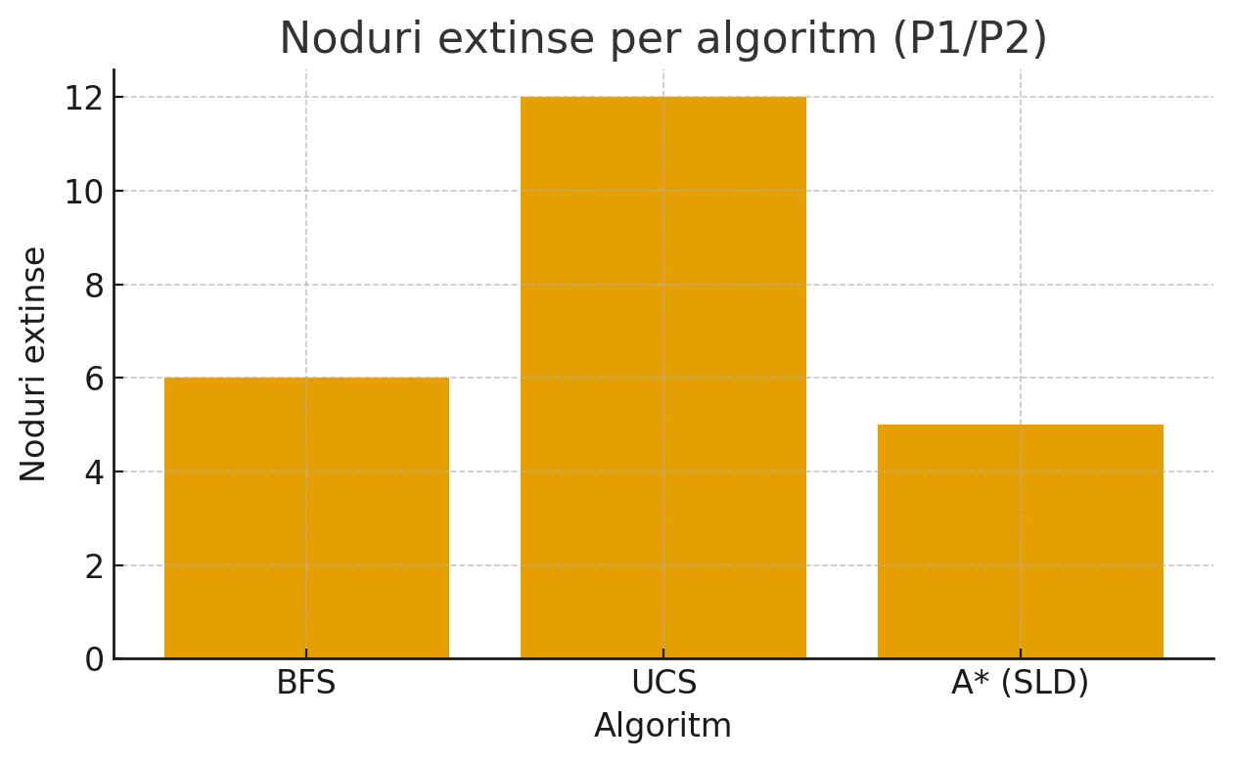
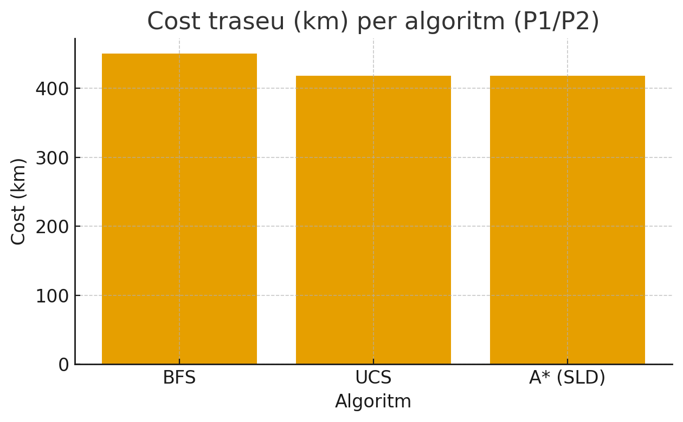
P1/P2 — Rezultate matplotlib
AIMA • P1–P4 • BFS, UCS, A*, HC_RR, Alpha‑Beta

Slide 7
P3 — N‑Queens: problema & reprezentare
Stare: listă state[r] = c
o damă pe fiecare rând.
Obiectiv:
0 conflicte
nici o pereche care se ataca pe linie / coloană / diagonală.
AIMA • P1–P4 • BFS, UCS, A*, HC_RR, Alpha‑Beta

Slide 8
Algoritm — Hill‑Climbing (Random Restarts)
Steepest‑ascent:
Δ = (conflicte după mutare) − (conflicte curent).
alege mutarea cu Δ max (cea mai mare scadere a conflictelor)
tie‑break aleator.
Sideways moves (Δ=0) pentru platouri
daca nu exista progres → random restart
Evaluare rapidă Δ în O(1) cu numarare pe coloane și diagonale.
AIMA • P1–P4 • BFS, UCS, A*, HC_RR, Alpha‑Beta

Slide 9
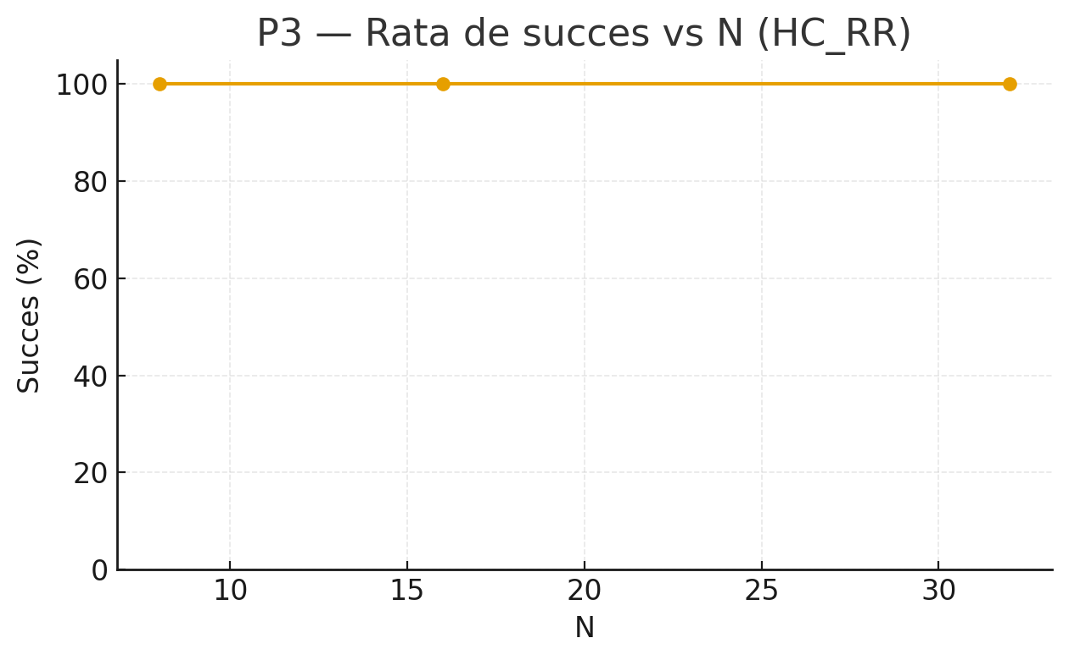
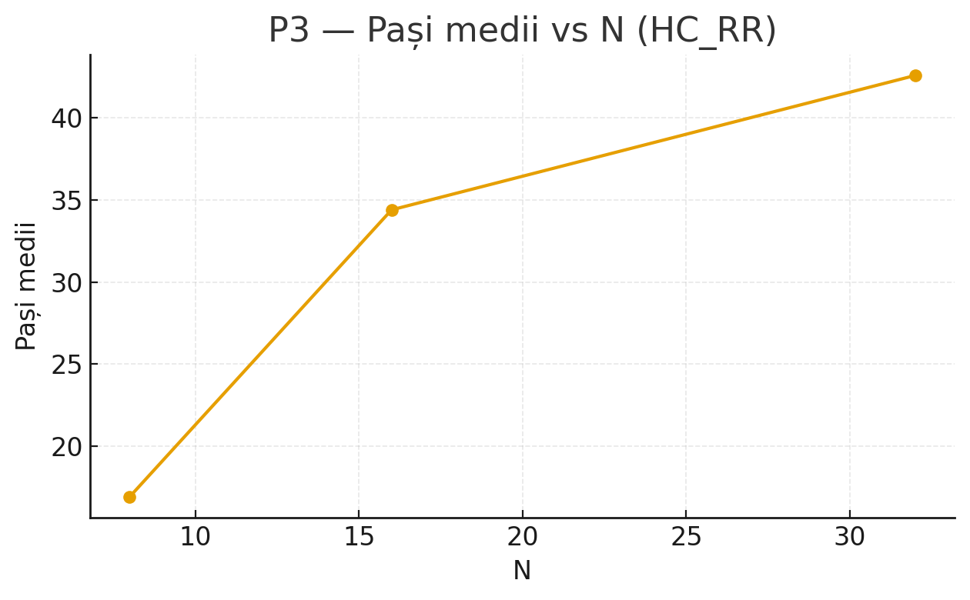
P3 — Rezultate grafic
AIMA • P1–P4 • BFS, UCS, A*, HC_RR, Alpha‑Beta

Slide 10
P4 — Alpha‑Beta (Minimax cu pruning)
Mentine α (best pentru MAX) și β (best pentru MIN)
pruning când α ≥ β.
Echivalent ca decizie cu Minimax
explorează mult mai puține noduri.
Best‑case (ordonare bună):
O(b^{m/2}) vs O(b^m) la Minimax.
AIMA • P1–P4 • BFS, UCS, A*, HC_RR, Alpha‑Beta

Slide 11
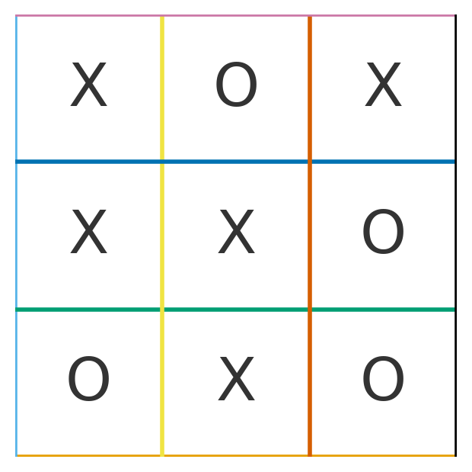
P4 — Final (remiza)
X&0 3×3:
căutare completă
jocul perfect duce la remiză.
AIMA • P1–P4 • BFS, UCS, A*, HC_RR, Alpha‑Beta

Slide 12
Concluzii
P1:
UCS gaseste costul minim
extinde mai multe noduri fata A*.
P2:
A* (SLD) menține optimalitatea cu mult mai puține extinderi.
P3:
HC_RR este rapid pentru N mici / medii;
sideways & restarts ajuta la blocaje.
P4:
Alpha‑Beta produce decizii optime
cost de cautare redus fata de Minimax.
AIMA • P1–P4 • BFS, UCS, A*, HC_RR, Alpha‑Beta

